Slide 1

Система работы в группах раннего возраста
МБДОУ «ДС № 413 г. Челябинска»
В ДЕТСКИЙ САД
БЕЗ СЛЁЗ

Slide 2









Вы получили место в детский сад.
Чего в вашей душе больше?
тревога
беспокойство
страх
волнение
сомнение
переживания
радость
счастье
благополучие
облегчение
безмятежность
уверенность
спокойствие

Slide 3







Принципы
гумманизм
природосообразность
и индивидуализация
развитие

Slide 4






Проект Программы развития на 2024-2028 гг.
«В детский сад без слез»
в последние пять лет возросла потребность семей в дошкольном образовании с раннего возраста
ИДЕЯ
создание условий для всестороннего развития и социализации детей раннего возраста, позволяющие обеспечить успешную адаптацию ребенка к условиям дошкольного учреждения
ЦЕЛЬ ПРОЕКТА
комфортная адаптация детей раннего возраста к условиям ДОУ;
высокий процент охвата детей раннего возраста дошкольным образованием
РЕЗУЛЬТАТ

Slide 5



Нормативно-правовое обеспечение деятельности
групп раннего возраста
ФЕДЕРАЛЬНЫЙ УРОВЕНЬ Федеральный закон от 29.12.2012 №273-ФЗ «Об образовании в РФ»; ФГОС ДО. Приказ Мин.науки России от 17.10.2013 №1155; Санитарные правила: СанПиН 2.3/2.4.3590-20 «Санитарно- эпидемиологические требования к организации общественного питания населения», СП 2.4.3648-20 «Санитарно-эпидемиологические требования к организациям воспитания и обучения, отдыха и оздоровления детей и молодёжи». СанПиН 1.2.3685-21 «Гигиенические нормативы и требования к обеспечению безопасности и (или) безвредности для человека факторов среды обитания». Приказ Министерства просвещения РФ от 31 июля 2020 г. № 373 «Об утверждении Порядка организации и осуществления образовательной деятельности по основным общеобразовательным программам - образовательным программам дошкольного образования». Рекомендации по формированию инфраструктуры ДОО (утв. Мин.просвещения РФ от 26.12.2022). | РЕГИОНАЛЬНЫЙ, МУНИЦИПАЛЬНЫЙ УРОВЕНЬ Программа перспективного развития системы образования Челябинской области в части консолидированного регионального бюджета на период 2025 – 2030 гг. Приказ Комитета по делам образования города Челябинска № 1213-у от 06.08.2020 «Об утверждении Положения о комплектовании воспитанниками муниципальных образовательных учреждений, осуществляющих образовательную деятельность по образовательным программам дошкольного образования, присмотр и уход, на территории города Челябинска». | ЛОКАЛЬНЫЙ УРОВЕНЬ Устав МБДОУ № 413; Программа развития на 2024-2028 гг. Правила приёма воспитанников в МБДОУ «ДС№ 413 г.Челябинска»; Положения: о порядке оформления возникновения, приостановления и прекращения отношений между МБДОУ«ДС № 413 г. Челябинска» и родителями (законными представителями) воспитанников; о порядке перевода, отчисления и восстановления воспитанников; о группах кратковременного пребывания (ГКП); о ППк; о режиме занятий; Инструкции Приказы.

Slide 6
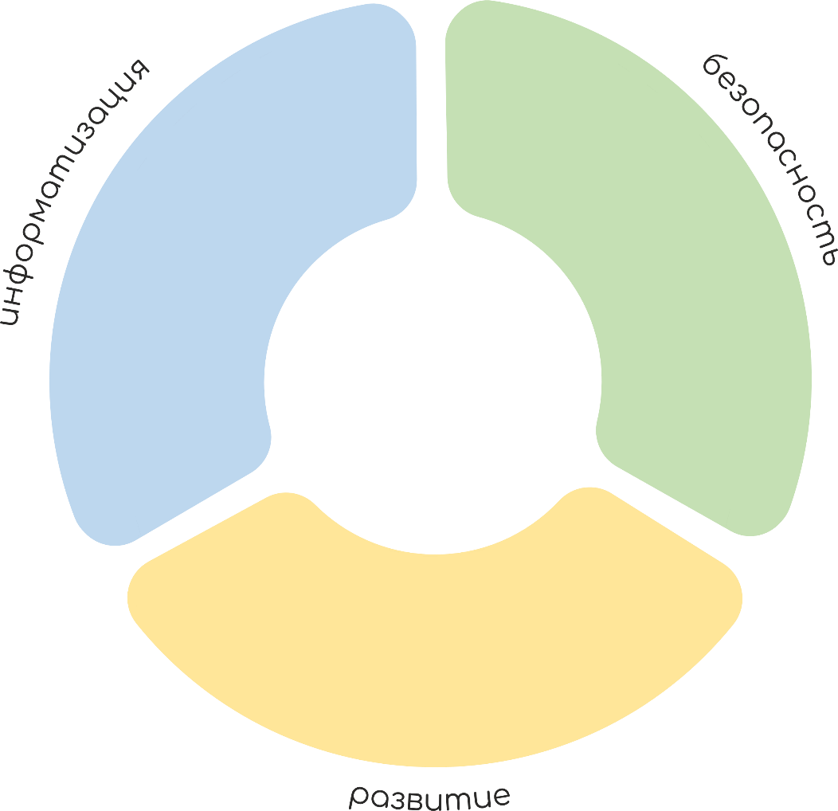



Три ключа благополучия

Slide 7
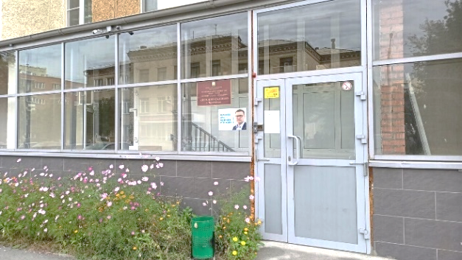
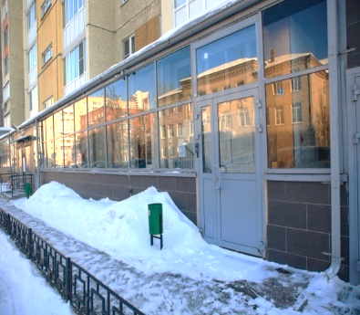
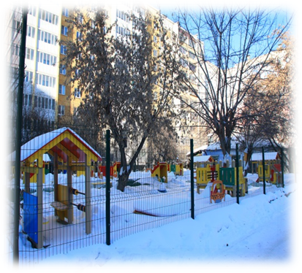
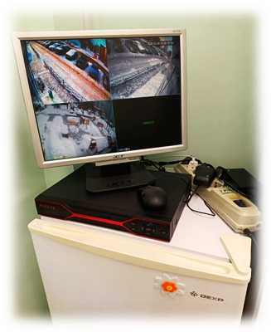
Безопасная среда
Группы для детей раннего возраста имеют отдельные входы, оборудованы видеодомофонами, туалетные комнаты оборудованы горшечницами, имеются холодильники, кухни оборудованы водонагревателями. Постирочная: гладильным катком, сушильной и стиральными машинами.
Оборудованы участки для прогулки, созданы условия для хранения выносного материала, организовано видеонаблюдение за безопасностью детей на прогулке.

Slide 8
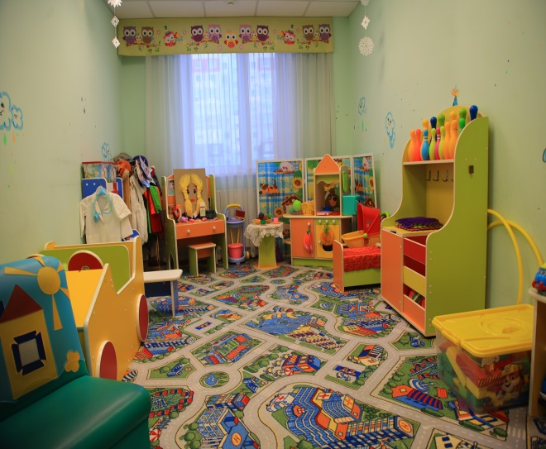
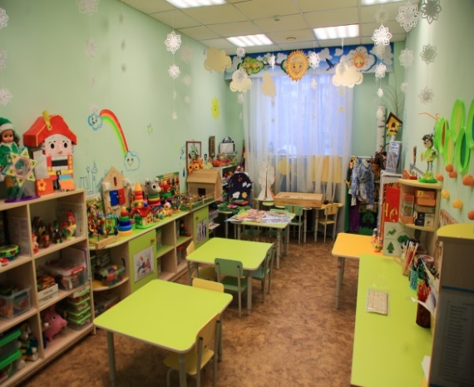
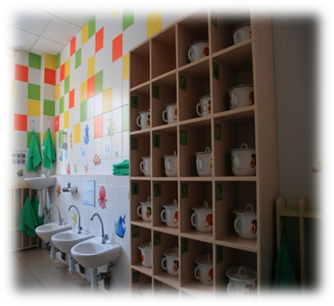
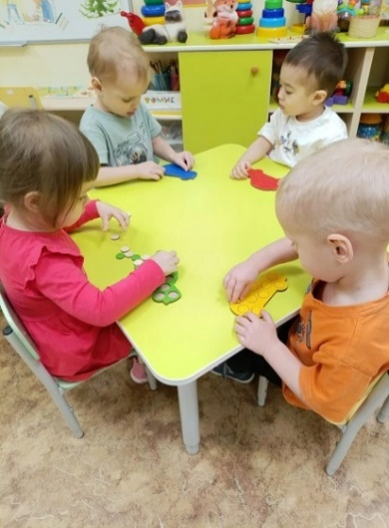
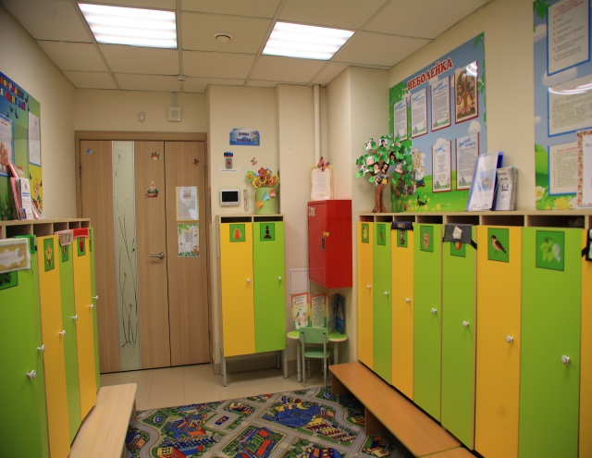
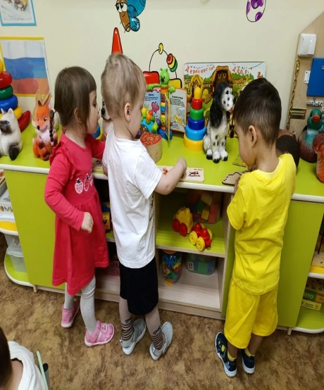

Безопасная среда
Для организации присмотра и ухода, образовательного процесса мебель подобрана
по росту детей

Slide 9

Условия организации присмотра и ухода
за детьми раннего возраста
Режим дня в группе
1-1.6 лет
Режим дня в группе
1.6 -3 лет

Slide 10
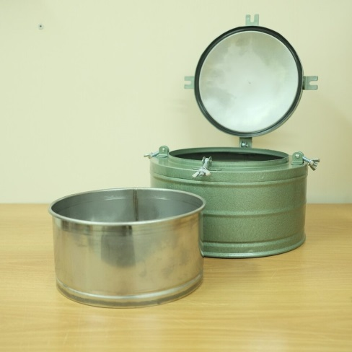
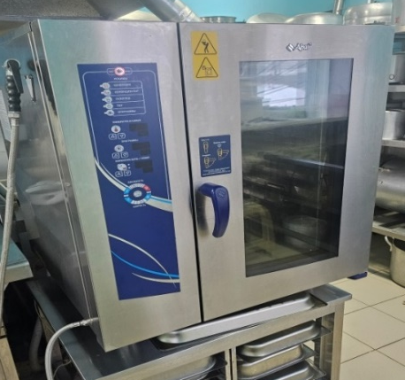
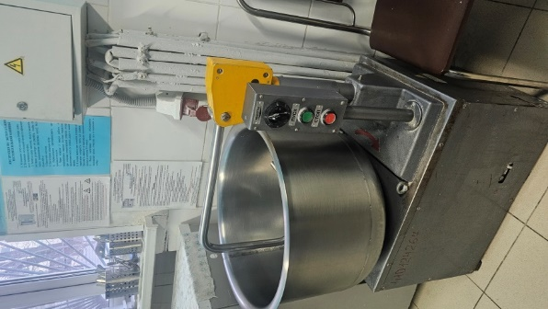
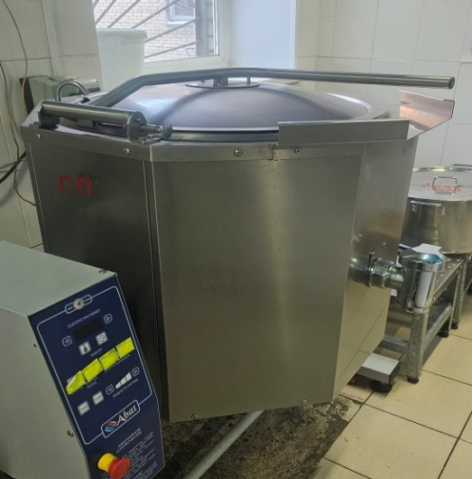
Безопасная среда
пароконвектомат
овощерезка для нарезки овощей и приготовления пюре
тестомес
пищевой котел с миксером

Slide 11


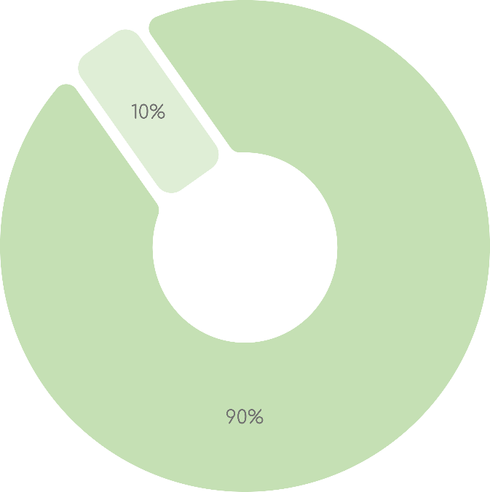

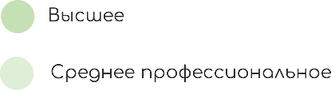
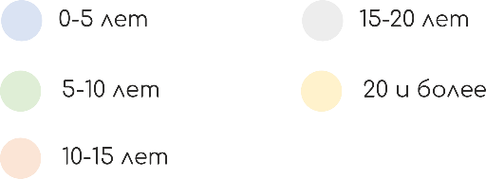
Кадровое обеспечение
Образование
Стаж работы

Slide 12




Повышение квалификации педагогов
групп раннего возраста
Курсы
по ФГОС ДО
Педагоги групп раннего возраста - 100%
за 2023 – 2025 гг.
Курсы
по раннему возрасту
Воспитатели групп раннего возраста – 80%
за 2023-2025 гг.
Курсы по просвещению родителей
Воспитатели групп раннего возраста - 30%

Slide 13
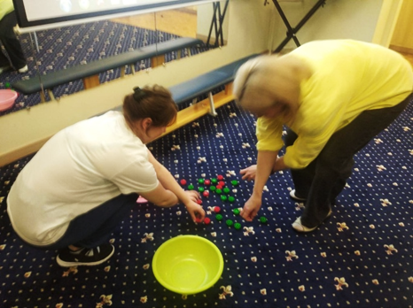
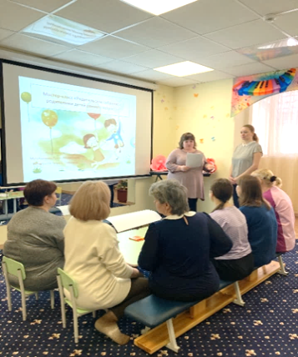

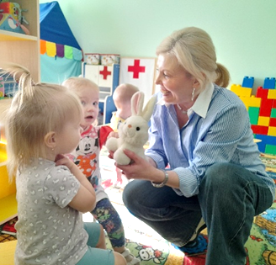
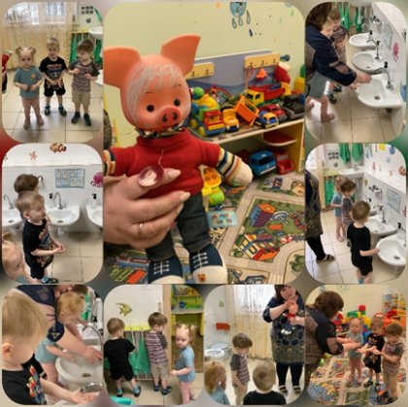

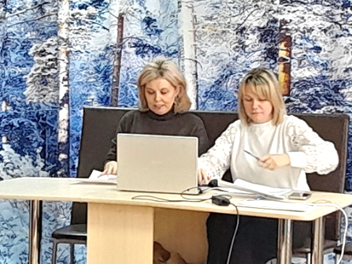
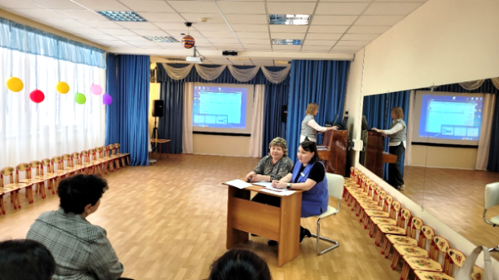

Педагогическое просвещение педагогов
Методическое объединение педагогов групп раннего возраста ДОУ
(Педагогическая мастерская «Детский сад без слез)
Открытые показы образовательной деятельности, обмен опытом
Семинары-практикумы, педагогические гостиные, педагогические чтения
Трансляция опыта работы на муниципальном уровне: ГО воспитателей с темами: «Интерактивные формы работы с родителями»; «Организация образовательной среды для детей младенческого и раннего возраста» (2025 г.)

Slide 14





Психолого-педагогическое сопровождение
Изучение потребности семьи
Реализация программы адаптации
Педагогическое просвещение родителей и педагогов
Организация режимных моментов
Наблюдение за детьми

Slide 15

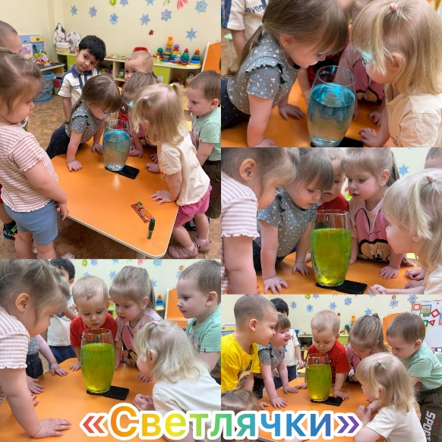
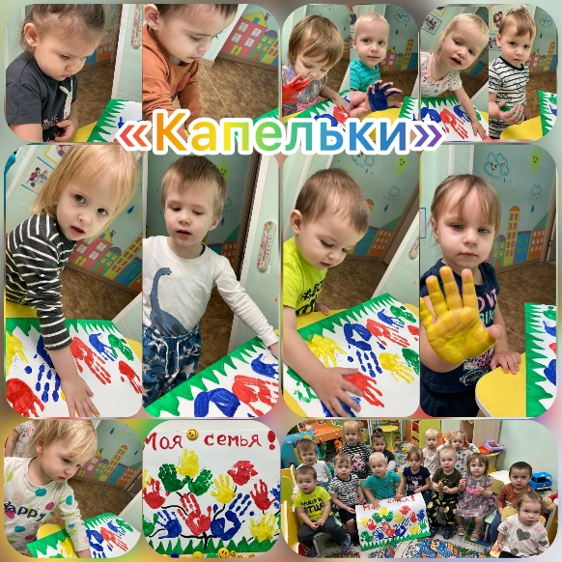
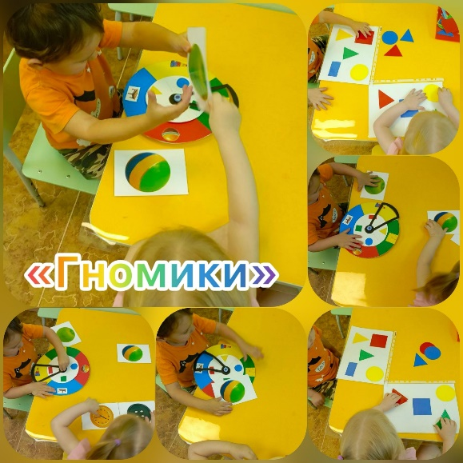

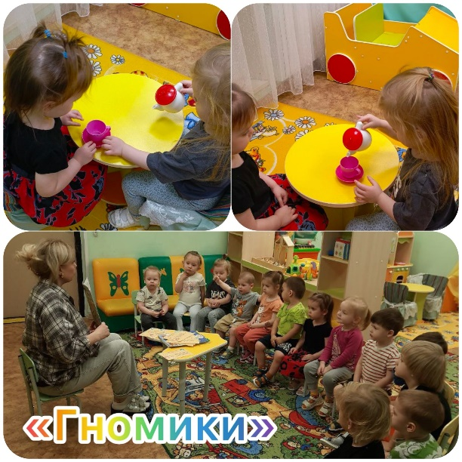
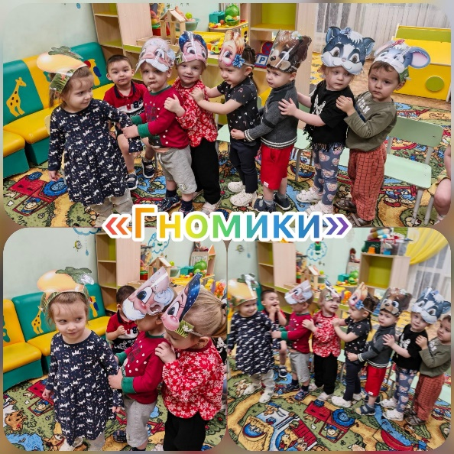
Развитие

Slide 16






Формы и направления взаимодействия воспитателей и специалистов
Консультирование
Информирование через сайт ДОУ, группа ВК
Индивидуальные беседы: с заведующим, заместителем
по УВР, старшим воспитателем, педагогом-психологом
Знакомство с детским садом и условиями в группе
Период оформления документов
Консультирование: педагог-психолог, учитель-логопед
Индивидуальные беседы
Наблюдение за детьми, проведение ППк
Период адаптации
Информирование о жизни детей в группе, повышение педагогической культуры родителей через группу ВК, семейный клуб «Детский сад без слез» в МАХ
Привлечение родителей к реализации педагогических
и социальных проектов
Дополнительные образовательные услуги: общая физическая подготовка: Спортивные танцы, Тхэквондо
Период пребывания в детском саду

Slide 17
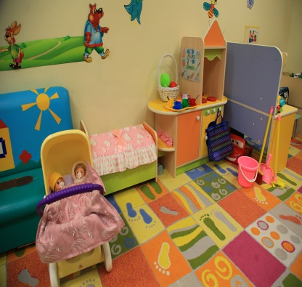
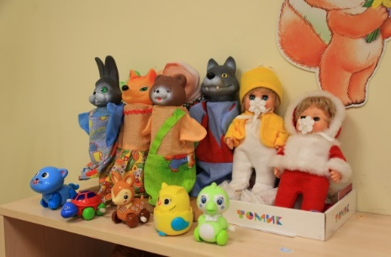
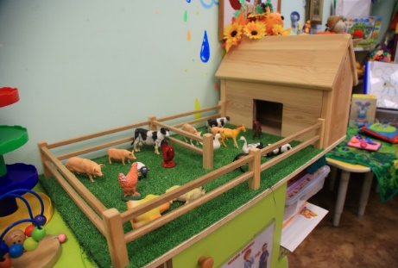
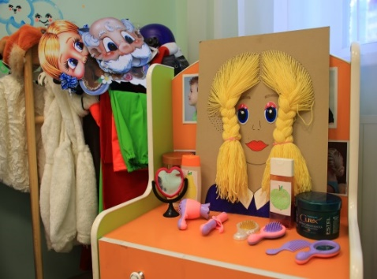
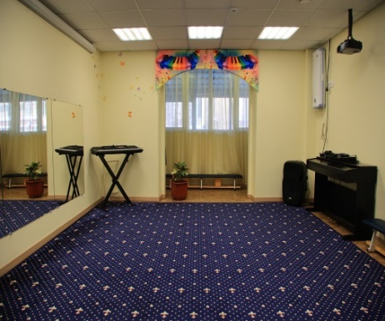
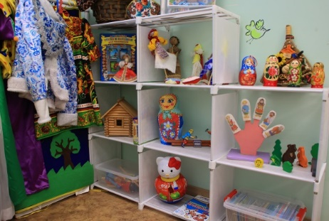
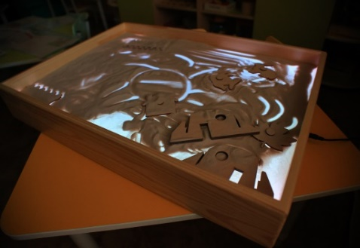
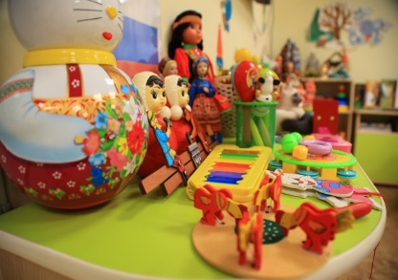
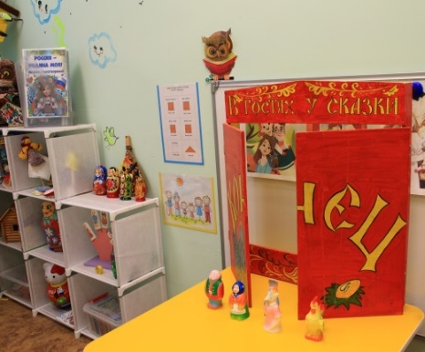
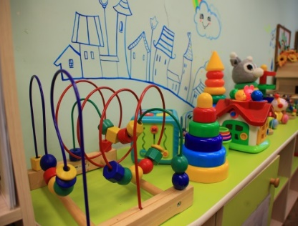
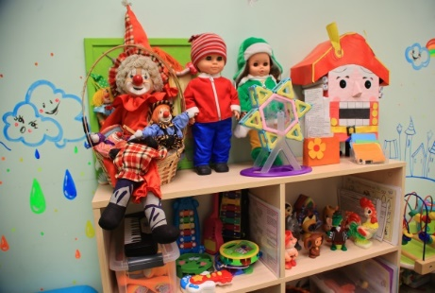
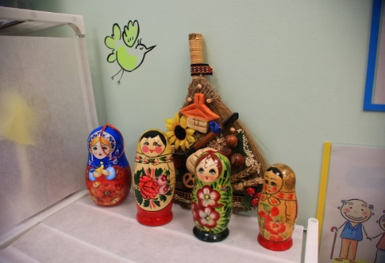
Развитие: особенности РППС для детей
раннего возраста

Slide 18
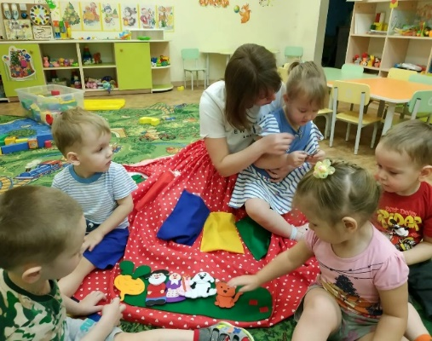
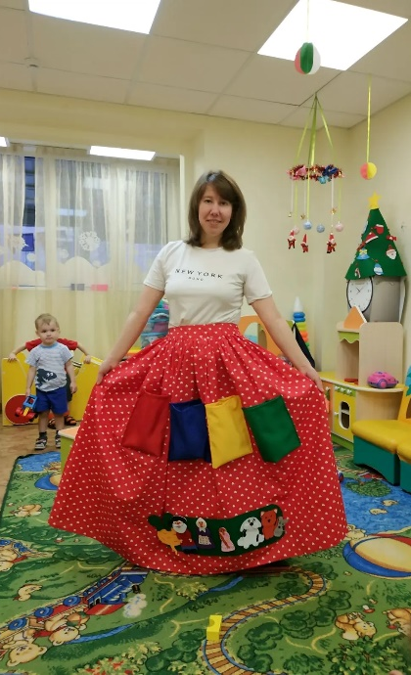
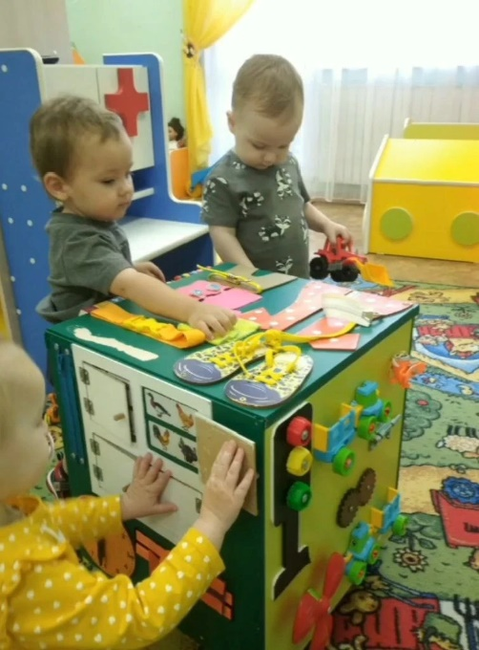
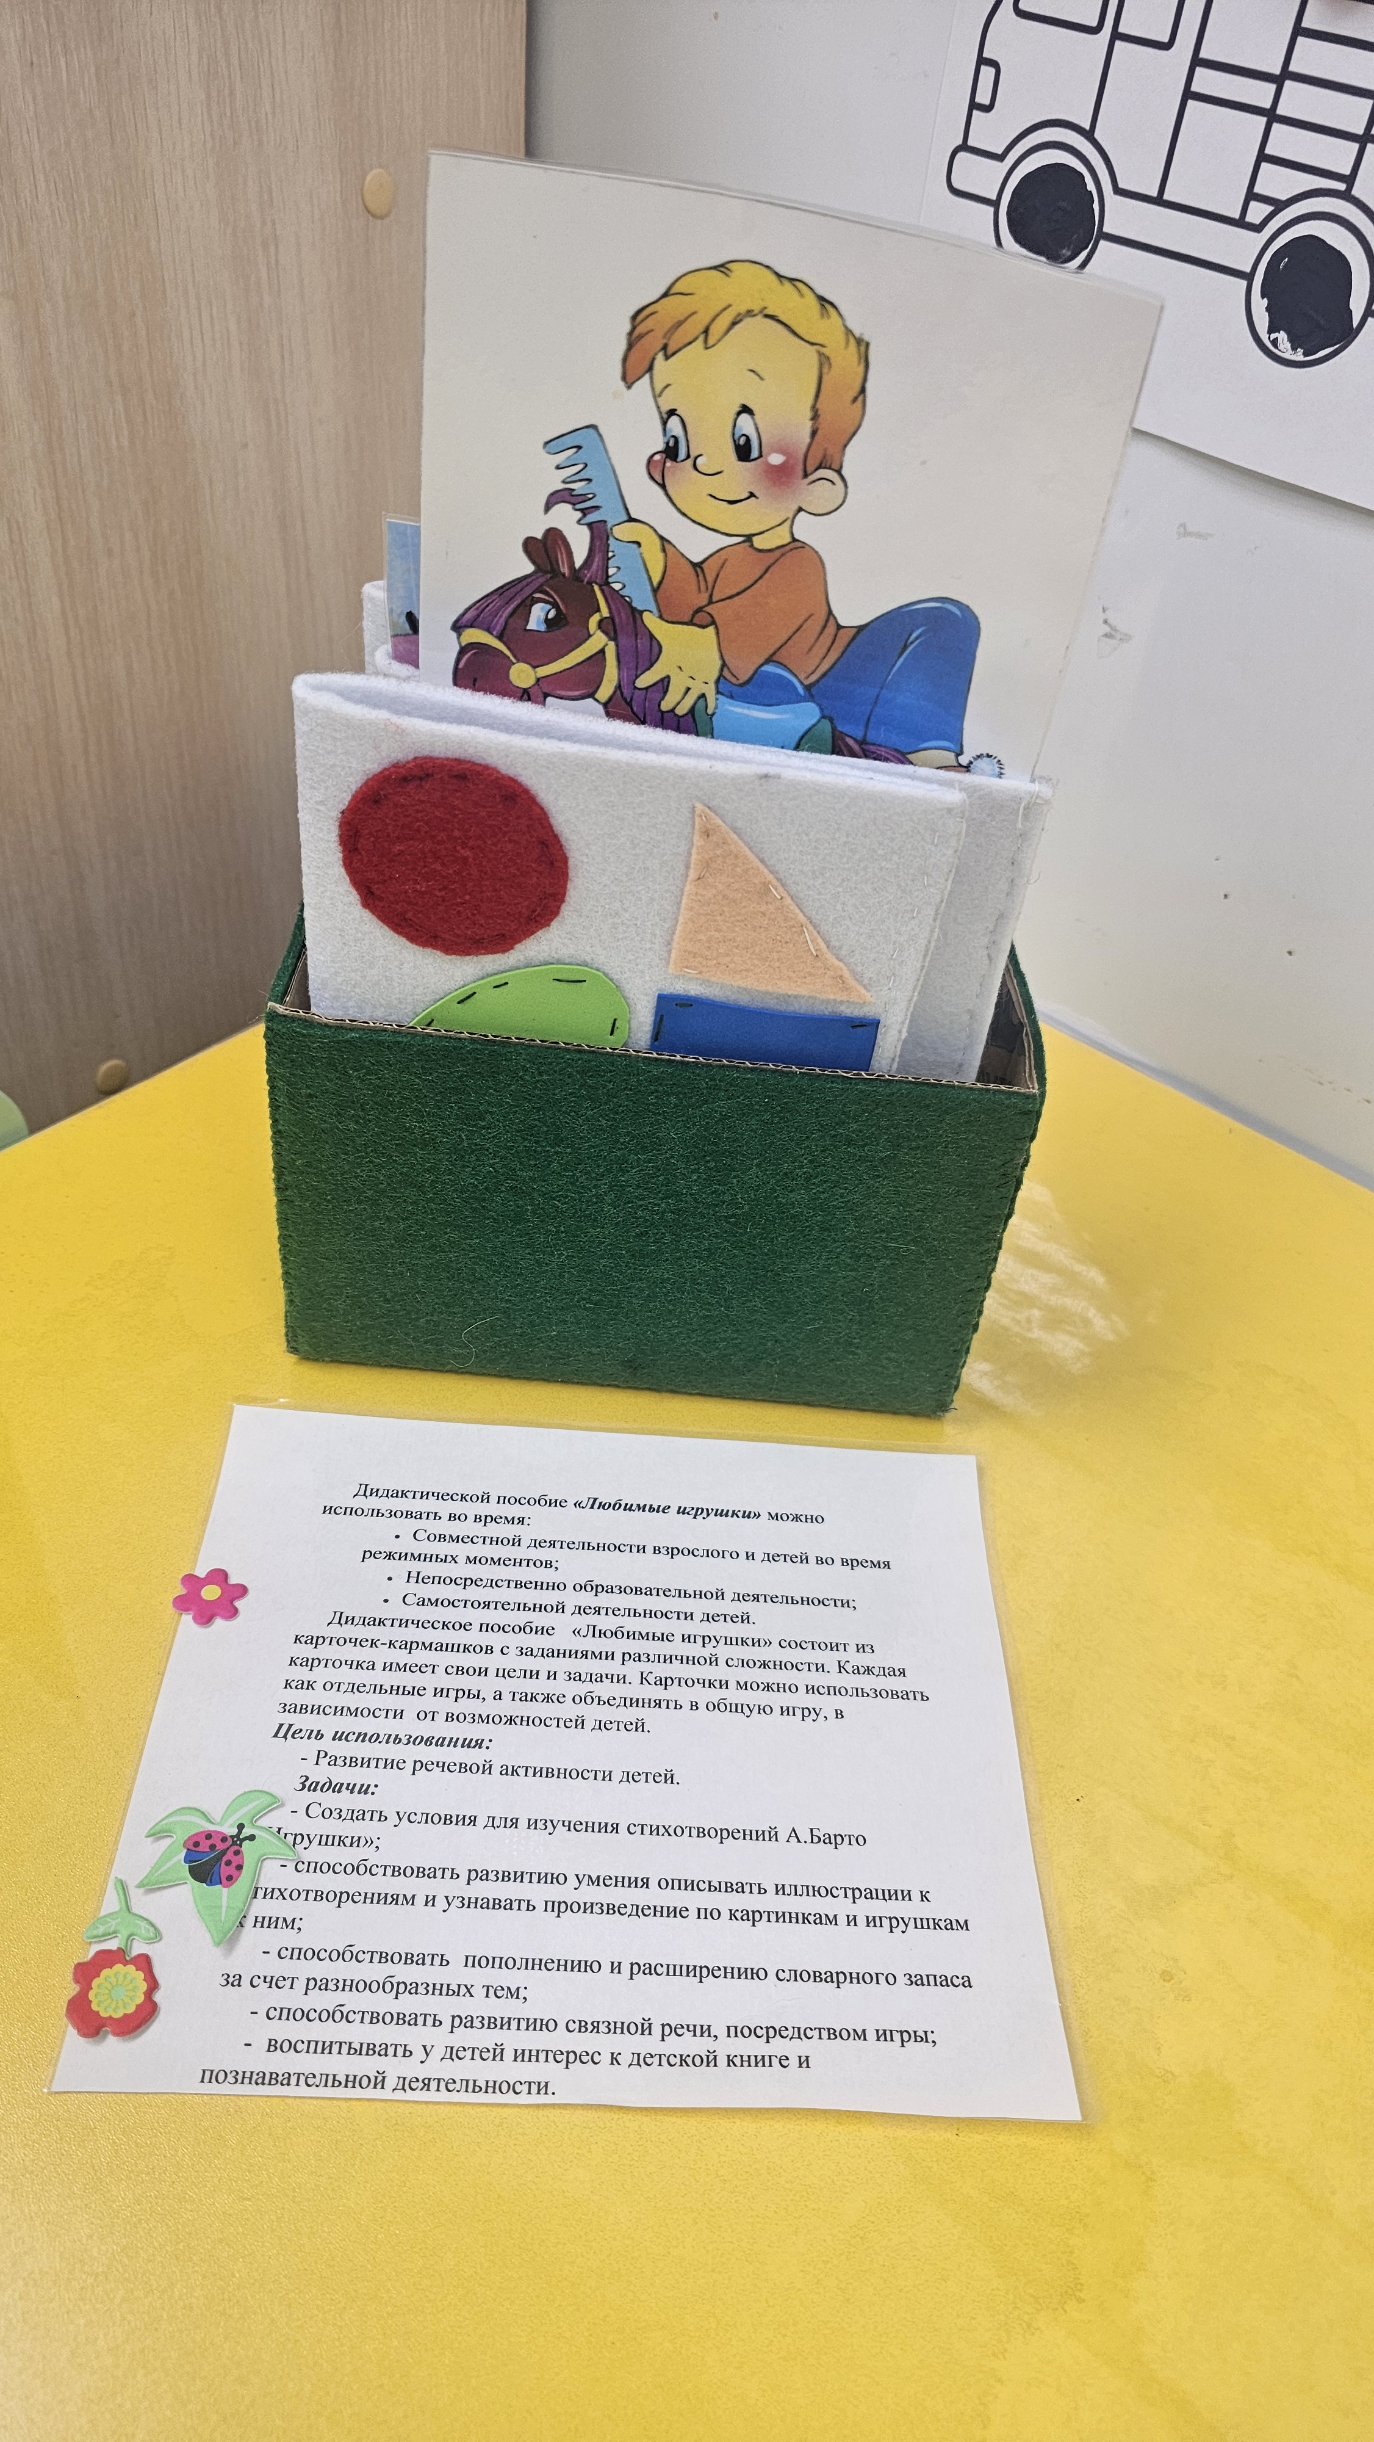
Авторские дидактические пособия в РППС группы
Дидактическая (адаптационная) юбка
Многофункциональное дидактическое пособие на развитие сенсорных ощущений «Бизидомик»
Дидактическая игра «Любимые игрушки»
для развития речевой активности

Slide 19






Взаимодействие с семьей
Информационные уголки, буклеты, семейный клуб «Детский сад без слез», консультации
Повышение педагогической культуры
Анкетирование, опросы, наблюдения, индивидуальные беседы в период поступления в детский сад, общение через формы обратной связи на сайте ДОУ
Изучение потребности семьи
Участие в режимных моментах (одевание на прогулку),
в преобразовании РППС группы, прогулочного участка, совместные творческие дела, семейный клуб, мастер-классы, совместные фотовыставки, группа ВК и в МАХ
Совместная деятельность и информирование о жизни группы

Slide 20

Семейный клуб «Детский сад без слез»
Снижение тревожности и неопределенности
Формирование позитивного первого впечатления
Подготовка ребенка к адаптации
Создание партнерских отношений
Получение ценной информации

Slide 21



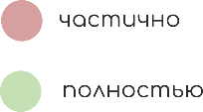

Удовлетворенность родителей
Удовлетворяет ли Вас качество присмотра и ухода за детьми в Вашей группе - количество
Удовлетворяет ли Вас качество предоставления образовательных услуг - количество
1%
1%
99%
99%
Удовлетворяет ли Вас качество и полнота информации о деятельности дошкольной образовательной организации - количество
Удовлетворяет ли Вас компетентность и доброжелательность в Вашей группе - количество
1%
1%
99%
99%

Slide 22



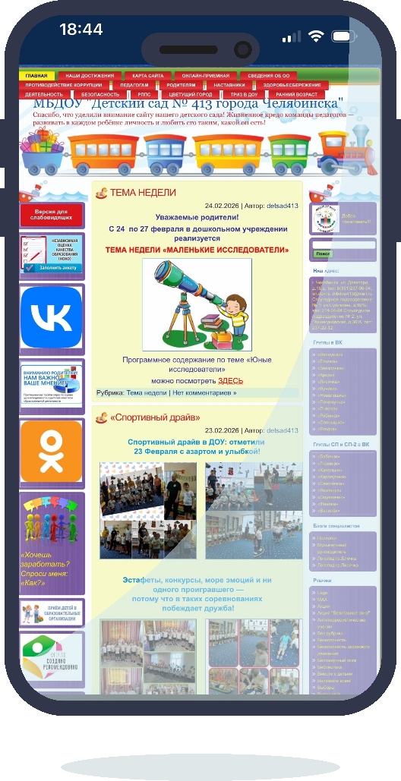
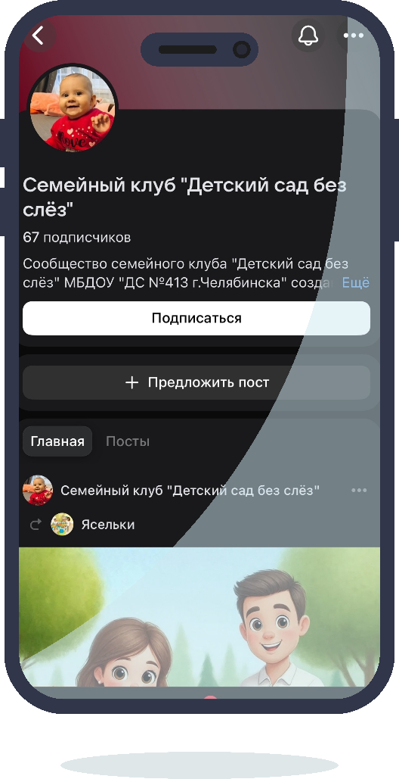
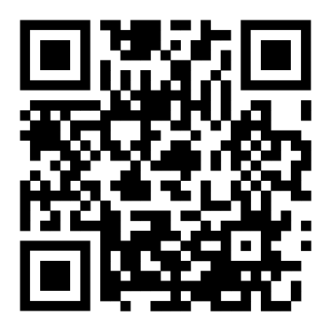

Информационное обеспечение
образовательного процесса
сайт ДОУ
группа ВК и МАХ

Slide 23
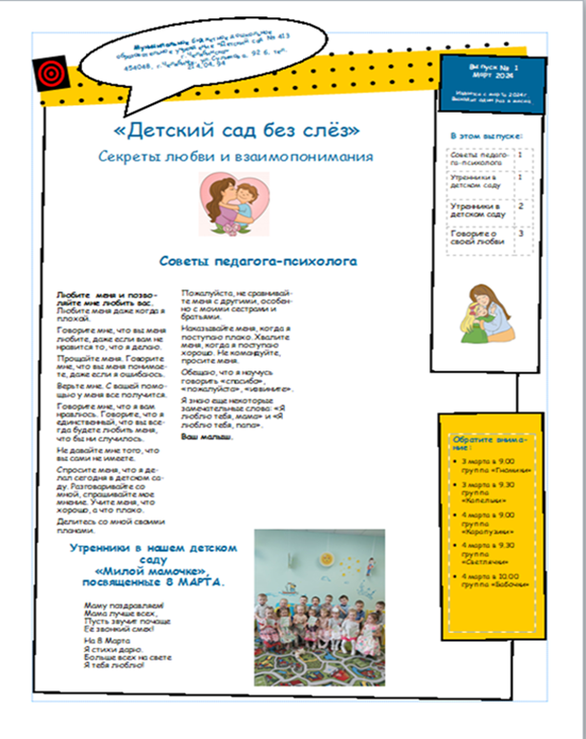







Информационно-просветительская среда
Для педагогов создан каталог
«Хочу поделиться»
по направлениям деятельности с марта 2024 г.
С марта 2024 года выпускается газета
для родителей «Детский сад без слез»

Slide 24



Результативность работы с детьми раннего возраста
2024-2025
2025-2026

Slide 25



Перспективы деятельности
в работе с детьми раннего возраста
РППС
Обогащение условий для двигательной активности на участках ДОУ
Организация образовательного процесса
Разработка и внедрение в педагогическую практику авторских, инновационных подходов, технологий
и трансляция опыта на различных уровнях
Взаимодействие ДОУ с семьями
по реализации образовательной программы ДОУ
Вовлечение родителей в обогащение РППС
Систематизация работы по педагогическому просвещению родителей через создание образовательных проектов совместно с семьей
на основе выявления потребностей и поддержки образовательных инициатив семьи

Slide 26
Система работы в группах раннего возраста
МБДОУ «ДС № 413 г. Челябинска»
В ДЕТСКИЙ САД
БЕЗ СЛЁЗ

